Slide 1
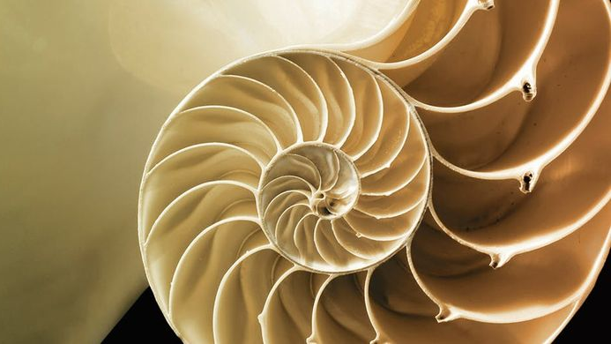
Ontwerpen met Inspiratie uit de Natuur
Workshop NIBI Conferentie Sep 2021
Matthijs Roobeek & Leanne de Haan
Notes:
Wie in de zaal
Waarom deze workshop gekozen?
Al bekend met biomimicry/deze workshop?

Slide 2
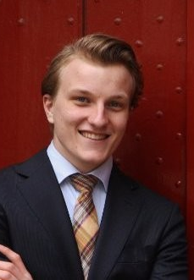
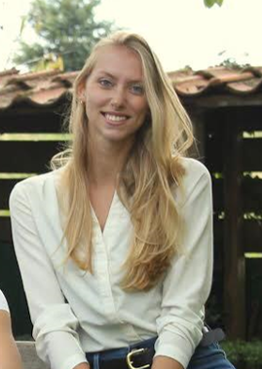
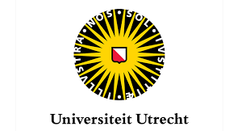
Wie zijn wij
Matthijs Roobeek
Docent Master opleiding
Bio-inspired Innovation
Leanne Haan
Student Master opleiding
Bio-inspired Innovation
Notes:
Achtergrond
Niet biomimicry noemen!
Binnen de master staat het leren van de natuur centraal. Wat we van de natuur leren zetten we in voor innovaties die de overgang naar een duurzame en circulaire economie ondersteunen.

Slide 3
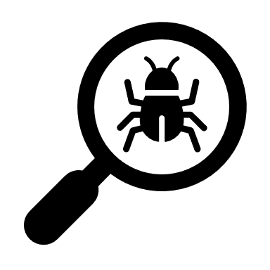
Oefening: Natuur Herontdekken
Praktische oefening (voor alle leeftijden)
Verwonderen over natuur
Tweetallen:
P1 krijgt blinddoek om
P2 leidt P1 naar buiten / ergens waar natuur te vinden is!
P1 voelt, ruikt, hoort: wat valt op?
P2: waarom? → wat is de functie

Slide 4
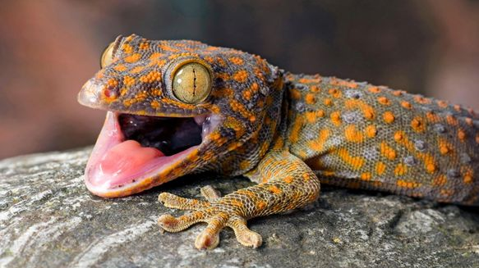
Notes:
Voorbeeld: Gekko

Slide 5
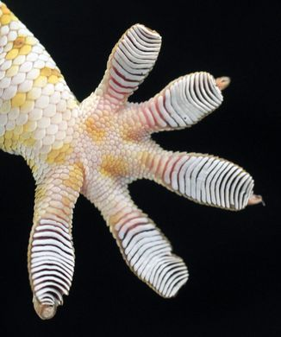
Blijven plakken als een gekko?
Notes:
Gekkos zijn bekend vanwege hun vermogen om verticale vlakken op te lopen en zelfs ondersteboven te blijven hangen. Ze kunnen dit doordat ze de zuignapjes aan hun poten op elk moment aan en uit kunnen zetten.
https://www.livescience.com/47307-how-geckos-stick-and-unstick-feet.html

Slide 6
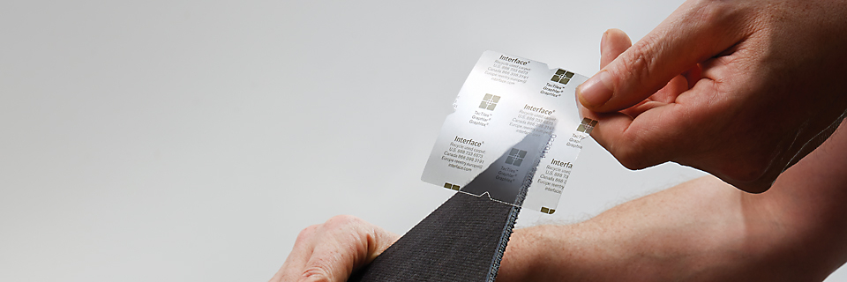
TacTiles van Interface
Notes:
Geïnspireerd door de gekko heeft tapijtproducent Interface een plakstrip ontwikkeld die geen lijm gebruikt en her te gebruiken is om zo vloertegels aan elkaar te bevestigen.
https://www.interface.com/EU/nl-NL/about/modulair-systeem/TacTiles-nl_NL

Slide 7
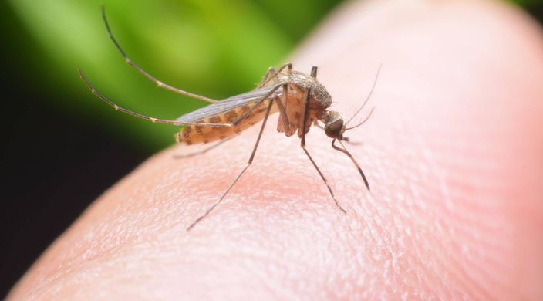
Notes:
Voorbeeld: Mug

Slide 8
Prikken zonder pijn als een mug?
Notes:
In eerste instantie is de steek van een mug pijnloos. De snuitpunt van een mug bevat een gezaagde kant en meerdere sprieten waardoor de huidzenuwen op minder plekken worden geraakt. Minder oppervlakte dat in contact komt betekent minder pijn.

Slide 9
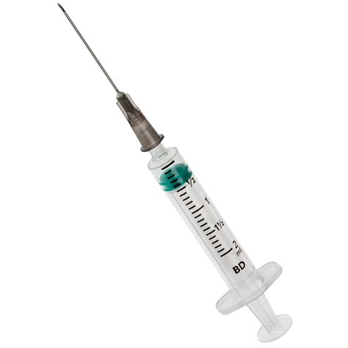
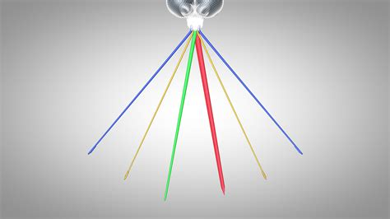
Pain-free Needle
Notes:
Japanse wetenschappers hebben een naald ontwikkeld van een millimeter lang en een diameter van maar 0.1 mm. De structuur van de naald lijkt op die van de snuitpunt van de mug: meerdere sprieten met gezaagde kanten. In het midden bevindt zich een buis om de vloeistof toe te dienen of te verzamelen.
https://asknature.org/idea/mosquito-inspired-microneedle/

Slide 10
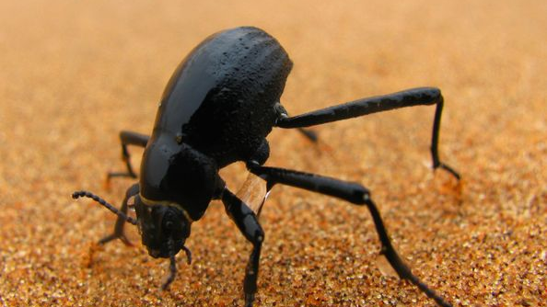
Notes:
Voorbeeld: Zwartlijven (kevers)

Slide 11
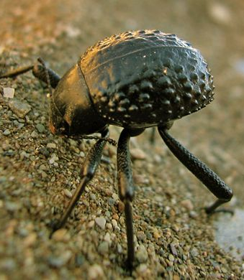
Water opvangen als een kever?
Notes:
Zwartlijven (een familie kevers) van de Namibische woestijn leven in een van de droogste habitats van de wereld. Toch kunnen sommige keversoorten water verkrijgen door het te onttrekken uit dauw en mist van de oceaan. Dit doen ze door gebruik te maken van de structuur van hun eigen lichaam. Bulten en gleuven op micro-niveau op de vleugels van de kever zorgen ervoor dat het water condenseert en zich naar de mond van de kever begeeft. De kever maakt ook gebruik van het afwisselen van hydrofiele en hydrofobe gebieden op het lichaam om het water de juiste kant op te sturen. Ook versterken ze het effect door hun achterste in de mistige wind te steken.
https://asknature.org/strategy/water-vapor-harvesting/

Slide 12
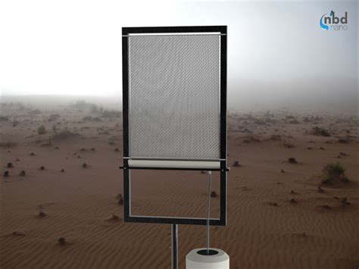
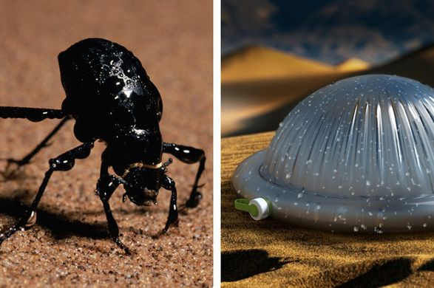
Water halen uit mist
Notes:
Geen ontwerp van bekend maar er zijn wel ideeën: https://asknature.org/strategy/water-vapor-harvesting/
Wetenschappers in Engeland zijn bezig om het patroon na te maken en toe te passen op dakpannen. Zo kunnen dakpannen de mist opvangen. Hun doel is om de dakpannen te realiseren voor ziekenhuizen in delen van Africa. Het steriele opgevangen water kan gebruikt worden in de ontwikkeling van medicijnen.

Slide 13
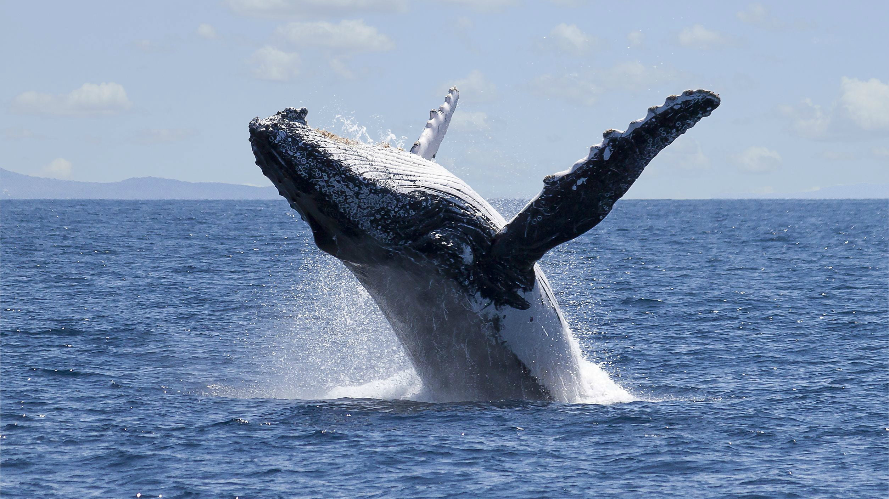
Notes:
Voorbeeld: Bultrug

Slide 14
Zwemmen als een bultrug?
Notes:
Ondanks het feit dat ze 12-16 meter en 25 à 30 ton zwaar kunnen worden, zijn bultrugwalvissen heel behendig in het water. Dit komt mede door de structuur van de randen van hun vinnen die grote, onregelmatig lijkende bulten genaamd tuberkels hebben. Door hun positie veroorzaken de tuberkels wervelingen tijdens het zwemmen die het water in een gelijkmatige en roterende stroom langs de borstvinnen leiden. Dit vergroot de opwaartse druk, zodat de bultrug zijn borstvinnen in een schuine stand kan houden zonder dat dit invloed heeft op zijn snelheid. Bovendien verminderen de wervelingen de weerstand van het water, wat de bultrug in staat stelt om ondanks zijn stijve lichaam in kleine cirkels te zwemmen.
https://asknature.org/strategy/flippers-provide-lift-reduce-drag/

Slide 15
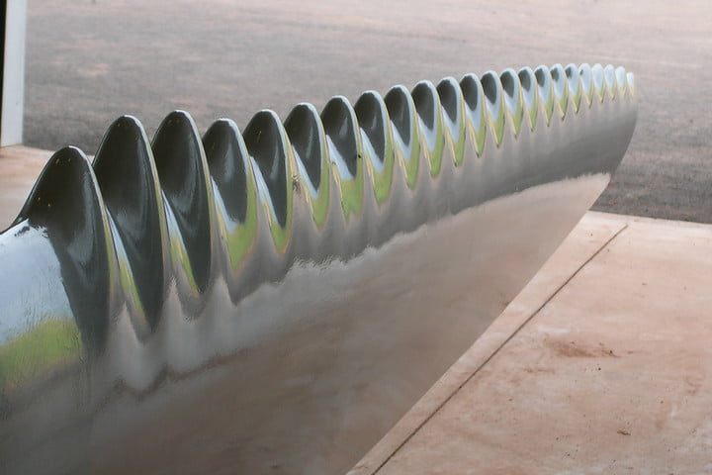
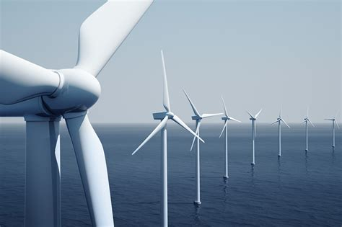
Windmolens
Notes:
https://asknature.org/strategy/flippers-provide-lift-reduce-drag/

Slide 16
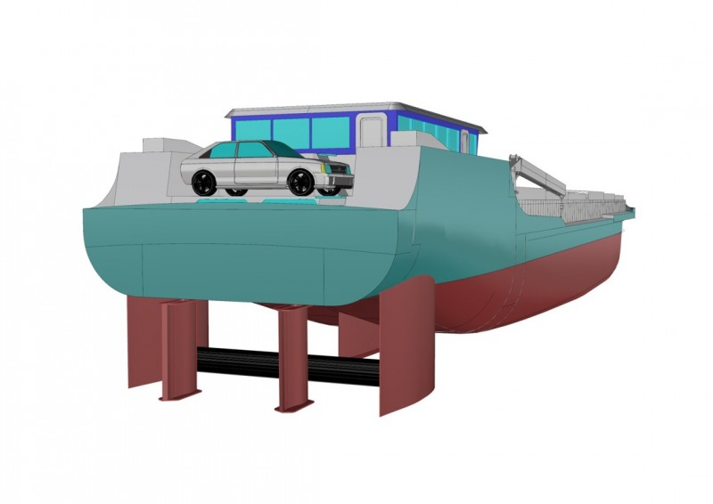
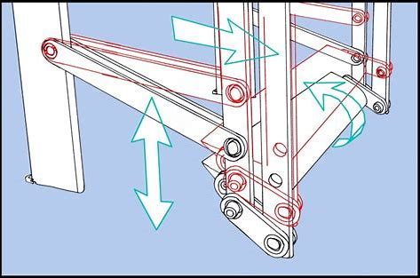
O Foil Boat Propellor
Notes:
Conventionele propellors maken gebruik van draaiende bewegingen om de boot te laten bewegen, maar dit is in de natuur nergens terug te zijn. Zeezoogdieren als walvissen en dolfijnen gebruiken op een neerwaartse bewegingen. Dit zou toegepast kunnen worden in propellors, waardoor minder energie nodig zou kunnen zijn.

Slide 17
Notes:
Voorbeeld: Mieren

Slide 18
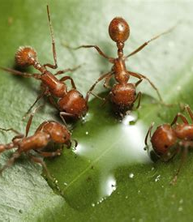
Communiceren als mieren?
Notes:
Communicatie bij mieren verloopt hoofdzakelijk door middel van feromonen. Deze vorm van communicatie is bij mieren mogelijk nog meer ontwikkeld dan bij andere sociale vliesvleugeligen, zoals bijen of wespen. Net als andere insecten kunnen mieren met hun voelsprieten 'ruiken'. Deze voelsprieten zijn erg beweeglijk, met een duidelijk ellebooggewricht na het eerste segment (de scapus). Doordat een mier twee voelsprieten heeft, voorzien ze de mier van informatie over zowel intensiteit van de voedselbron als de richting waarin deze zich bevindt.

Slide 19
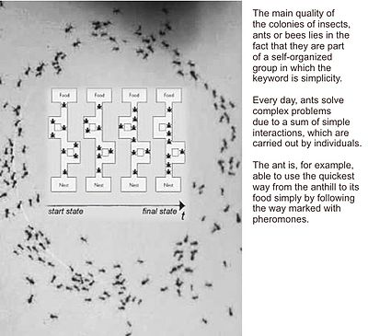
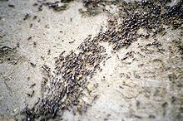
Mieren kolonie optimalisatie
Notes:
Mierenkolonieoptimisatie is een klasse van optimalisatiealgoritmes die gemodelleerd zijn op de activiteit van een mierenkolonie. Kunstmatige 'mieren' zoeken voor lokaal optimale oplossingen door de oplossingenruimte te doorzoeken. Echte mieren laten feromonen achter om de andere mieren een weg in hun omgeving te helpen vinden naar voedsel. De gesimuleerde mieren doen dit door hun posities en de kwaliteit van hun oplossingen te registreren zodat in latere iteraties de mieren nog betere oplossingen kunnen vinden
https://nl.wikipedia.org/wiki/Zwermintelligentie
Met de ontwikkeling van autonome vervoersmiddelen, kunnen MKO algoritmes ons helpen om het verkeer zo efficient mogen te laten verlopen zonder files en vertragingen.

Slide 20
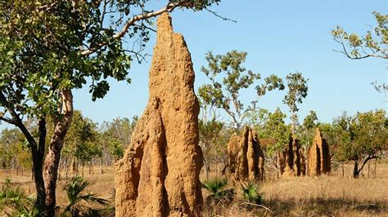
Notes:
Voorbeeld: Termietenheuvels

Slide 21
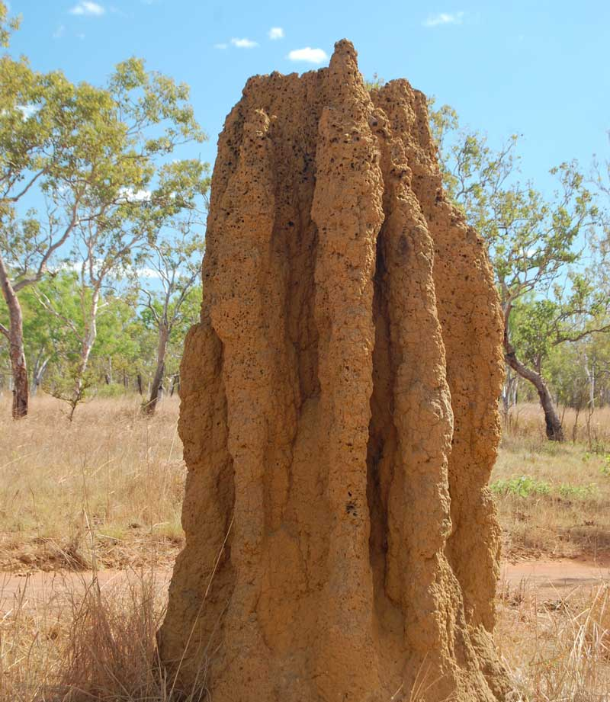
Temperatuur regelen als termieten?
Notes:
De vorm kan kegelvormig, koepelvormig of onregelmatig zijn. De hopen hebben soms typische en uitgesproken vormen, zoals die van de kompastermiet (Amitermes meridionalis), die lange wigvormige hopen met een noord-zuid-georiënteerde as bouwen. Experimenteel is aangetoond dat deze richting een efficiëntere warmteregeling in de hand werkt. De kolom van hete lucht die in de bovengenoemde grondhopen toeneemt, drijft luchtcirculatiestromen binnen in het ondergrondse netwerk. De structuur van deze hopen kan vrij complex zijn.

Slide 22
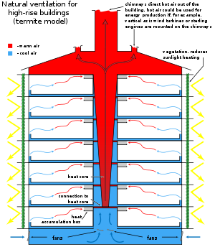
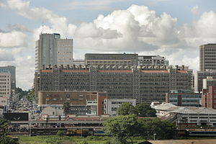
Eastgate Centre, Zimbabwe
Notes:
Het klimaatbeheersingssysteem van de Eastgate gebouw in Harare, Zimbabwe is geïnspireerd door termietenheuvels. Klimaatbeheersing is vooral van belang voor sommige Afrikaanse termietensoorten die voor hun voedselvoorziening afhankelijk zijn van een schimmel die alleen rond 30°C gedijt. Deze termieten maken in hun termietenheuvels gebruik van de volgende duurzame koelmethoden
http://duurzamelifestyle.com/15-praktijkvoorbeelden-van-biomimicry/

Slide 23
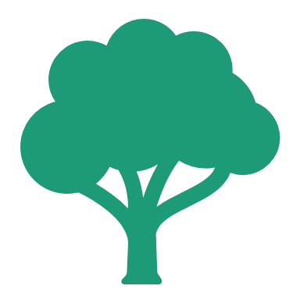
Biomimicry
Bios = Leven
Mimesis = Imiteren
Notes:
De Engelse term biomimicry is afgeleid van de samentrekking van de Griekse woorden bios ’leven’ en mimesis ’imiteren’, dus letterlijk ’het leven imiteren’. De term biomimicry werd voor het eerst gebruikt door Janine Benyus in haar boek ‘Biomimicry, innovation inspired by nature’ (1997). Daarbij hanteerde zij de volgende definitie: ​Van het Griekse bios, leven en mimesis, imiteren.
1. De natuur als model. Biomimicry is een nieuwe wetenschap die de voorbeelden uit de natuur bestudeert en imiteert of als inspiratie gebruikt om problemen in het mensdomein (geïndustrialiseerde samenlevingen) op de te lossen, bijvoorbeeld een zonnecel geïnspireerd op een blad.
2. De natuur als maatstaf. Biomimicry past ecologische maatstaven toe om de ‘passendheid’/ ‘juistheid’ van innovaties te bepalen. Na 3,8 miljard jaar evolutie heeft de natuur geleerd: Wat werkt. Wat geschikt is. Wat blijvend is.
3. De natuur als mentor. Biomimicry is een nieuwe manier van kijken naar en waarderen van de natuur. Het introduceert een tijdperk dat niet gebaseerd is op wat we uit de natuur kunnen halen, maar wat we van de natuur kunnen leren.
Biomimicry draait dus om het nastreven van de genialiteit van de natuur op het gebied van ontwerpen van producten, processen en systemen.
http://www.biomimicrynl.org/wat-is-biomimicry.html

Slide 24
Notes:
ENGELS Introductie video biomimicry (ingewikkelder)
ENGELS Andere video (Iets korter): https://www.youtube.com/watch?v=FBUpnG1G4yQ

Slide 25
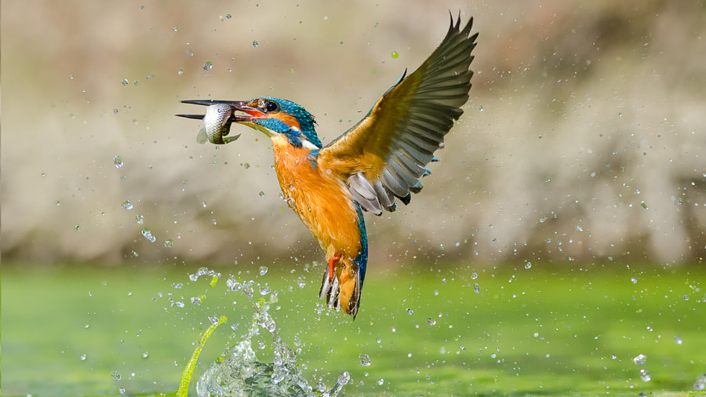
Notes:
Voorbeeld: IJsvogel

Slide 26
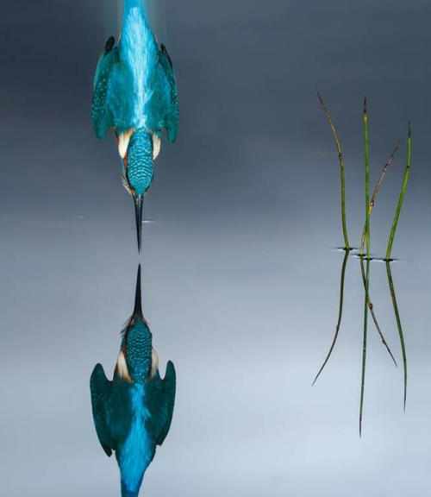
Duiken als een ijsvogel?
Notes:
Bij het jagen op vis duikt de ijsvogel bijna loodrecht op zijn prooi, waardoor hij met hoge snelheid het wateroppervlak kan doorbreken. Om deze snelheid te ontwikkelen slaat hij tijdens de duik kort met zijn vleugels. Bij voldoende snelheid kan hij tot een diepte van een meter duiken, maar meestal duikt hij niet meer dan enkele decimeters. Om de ogen te beschermen tegen het water gebruikt de ijsvogel zijn knipvlies, dit is een extra ooglid dat half doorzichtig is en door een reflex als een duikbril over het oog schuift tijdens het duiken. Het wordt ook gesloten als de vogel de veren poetst, om beschadiging door de klauwen te voorkomen.

Slide 27
Shinkansen Trein
Notes:
De ijsvogel heeft als inspiratie gediend voor het ontwerp van de Japanse Shinkansen trein. De neus van de trein heeft dezelfde vorm als de snavel van de vogel. Hierdoor gebruikt de trein minder energie en creëert het door de afgenomen druk geen knal wanneer de trein een tunnel verlaat.
Video about this example and biomimicry: https://www.youtube.com/watch?v=iMtXqTmfta0

Slide 28
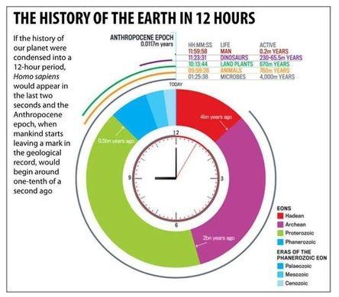
Na 3.8 miljard jaar weet de natuur wat werkt
Notes:
Er is sinds 3,8 miljard jaar leven op aarde aanwezig. Dit heeft zich ontwikkeld van de eerste basale levensvormen tot de vaak zeer geavanceerde levensvormen die we nu in de natuur tegenkomen. Sinds het ontstaan van de eerste levensvormen hebben de organismen en (eco) systemen op aarde uitgevonden wat werkt, wat passend is binnen de context en wat bijdraagt aan overleven. De natuur is in staat op de meest economische manier haar doelstellingen te behalen in termen van energie en materiaalgebruik.
(Video in Engels)
http://www.biomimicrynl.org/wat-is-biomimicry.html

Slide 29
De natuur is altijd duurzaam
Notes:
Door de micro-structuur van de huidcellen van insecten (en vele andere dieren zoals de pauw) reflecteert licht op zo’n manier dat er verschillende kleuren te zien zijn. Er is daardoor geen toegevoegd pigment of verf nodig, zoals wij mensen dat wel bij (zowel alle) toepassingen gebruiken.

Slide 30
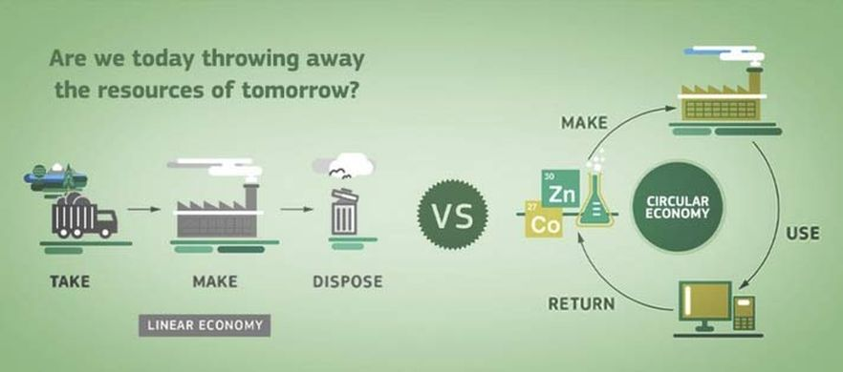
Lineaire versus circulaire economie
Notes:
Een kringloopeconomie of circulaire economie is een economisch en industrieel systeem waarin geen eindige grondstofvoorraden worden uitgeput en waarin reststoffen volledig opnieuw worden ingezet in het systeem.
De energie voor een zuivere kringloopeconomie dient afkomstig te zijn van hernieuwbare bronnen, met name zon en wind. Dit in navolging van het natuurlijke systeem. Het tegenovergestelde van de kringloopeconomie is de lineaire economie, waarbij eindige grondstofvoorraden worden uitgeput en, na gebruik, als onbruikbaar afval in het milieu terechtkomen.
https://nl.wikipedia.org/wiki/Kringloopeconomie

Slide 31
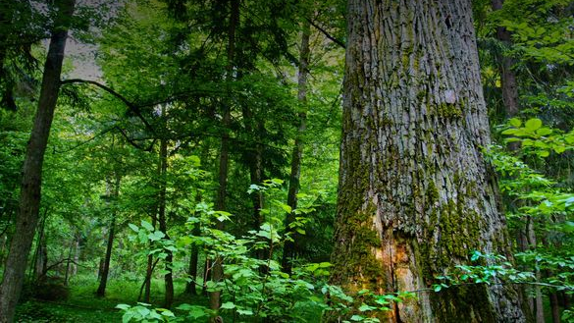
Notes:
Voorbeeld: Bos

Slide 32
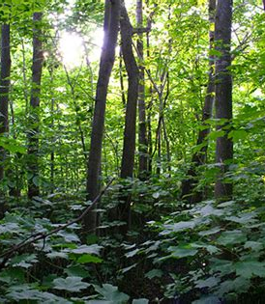
Een fabriek als een bos?

Slide 33
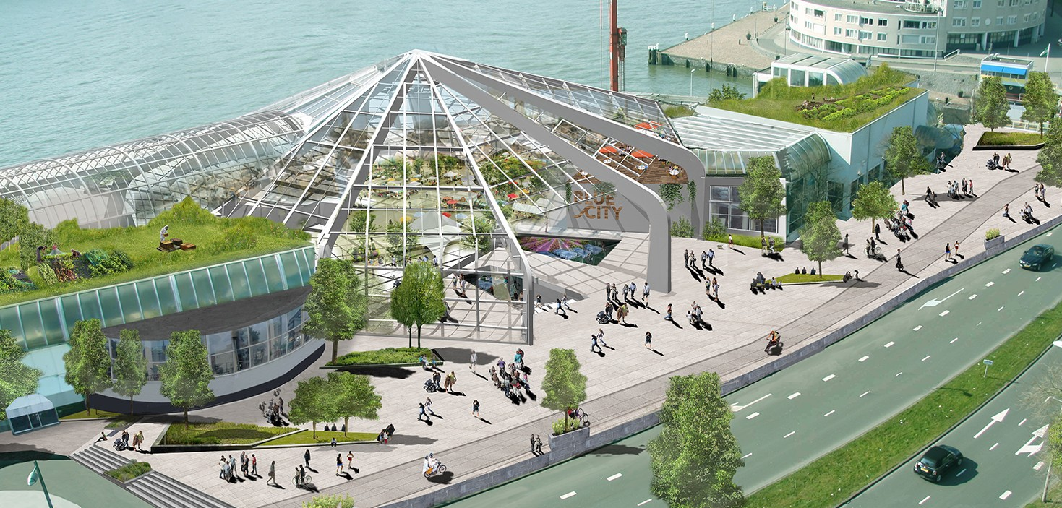
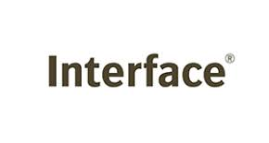
Factory as a Forest
Notes:
Ten eerste natuurlijk in het werken met hergebruikte materialen. Die worden bovendien lokaal gewonnen, waardoor er ook milieuwinst zit in het vervoer. Daarnaast profiteren de werkruimtes optimaal van de klimatologische eigenschappen van het gebouw, waardoor het toevoegen van installaties tot een minimum is beperkt. Tot slot helpen meerdere inpandige ondernemers bij de inrichting, zoals recycling design platform Oogstkaart. En er wordt gebruik gemaakt van lokale arbeidskrachten, met name van lokale ambachtsmensen. Daarmee wordt ook de circulaire economie in de vastgoed aangejaagd.
https://www.interface.com/US/en-US/campaign/climate-take-back/Climate-Take-Back Als de mensheid het klimaat per ongeluk heeft veranderd, kunnen we het dan ook met opzet veranderen?
Bij Interface zijn we ervan overtuigd dat er een fundamentele verandering moet plaatsvinden in de manier waarop we wereldwijd reageren op klimaatverandering. We moeten niet meer kijken naar hoe we de schade veroorzaakt door klimaatverandering kunnen beperken, maar naar hoe we een klimaat kunnen creëren waarin we kunnen leven.
Na decennia hard werken is Interface klaar om in 2020 zijn Mission Zero®-doelen te bereiken.
Onze nieuwe missie is Climate Take Back™ en dat willen we delen met de hele wereld. Wij leiden ons bedrijf op een manier waarop we een klimaat creëren dat geschikt is om in te leven, en we roepen iedereen op hetzelfde te doen.
https://dirt.asla.org/2016/10/18/the-factory-as-forest/
Ecosystems provide ecosystem services like purifying water and storing carbon. If we emulate nature’s genius, buildings can too. Interface Inc. has enlisted Biomimicry 3.8 to lead a groundbreaking project that is studying the existing biome and ecosystem site conditions, along with key reference habitats, so its manufacturing facilities can do business in a regenerative way.
This is an example of mimicking systems.

Slide 34
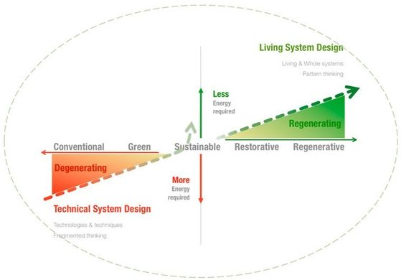
Duurzaam versus regeneratief
Notes:
Om onze aarde te kunnen behoeden tegen klimaatverandering, moeten toepassingen komen die (energie, grondstoffen, etc) terug geven aan de natuur. Het natuurlijke systeem is immers ook regeneratief en niet duurzaam. Duurzaam wordt in deze zin opgevat als energieneutraal, terwijl regeneratief betekent dat de toepassing energie teruglevert aan het systeem. Deze definities zijn ook in de theorie van biomimicry toegepast.
https://www.bedrock.nl/duurzaamheid-goed-regeneratie-beter/

Slide 35
“The answers to how to live sustainably on our planet are all around us.”
Janine Benyus

Slide 36
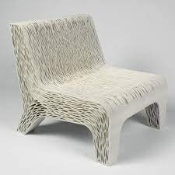
Biomimicry Design

Slide 37
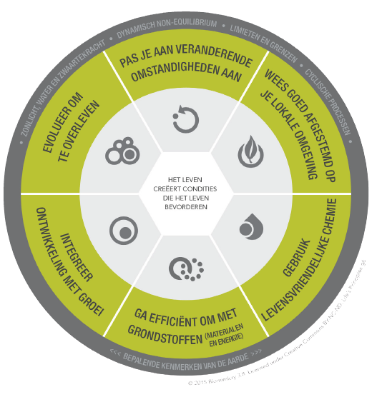
De zes basis-principes
Notes:
De Life’s Principles representeren de overkoepelende patronen die we in alle soorten op aarde terug kunnen vinden. Het leven integreert en optimaliseert deze strategieën om condities te creëren die het leven bevorderen. Door deze basis principes te benaderen kunnen we innovatieve strategieën imiteren en maken we ons in staat om te leren van de genialiteit van de natuur.
https://biomimicry.net/the-buzz/resources/designlens-lifes-principles/

Slide 38
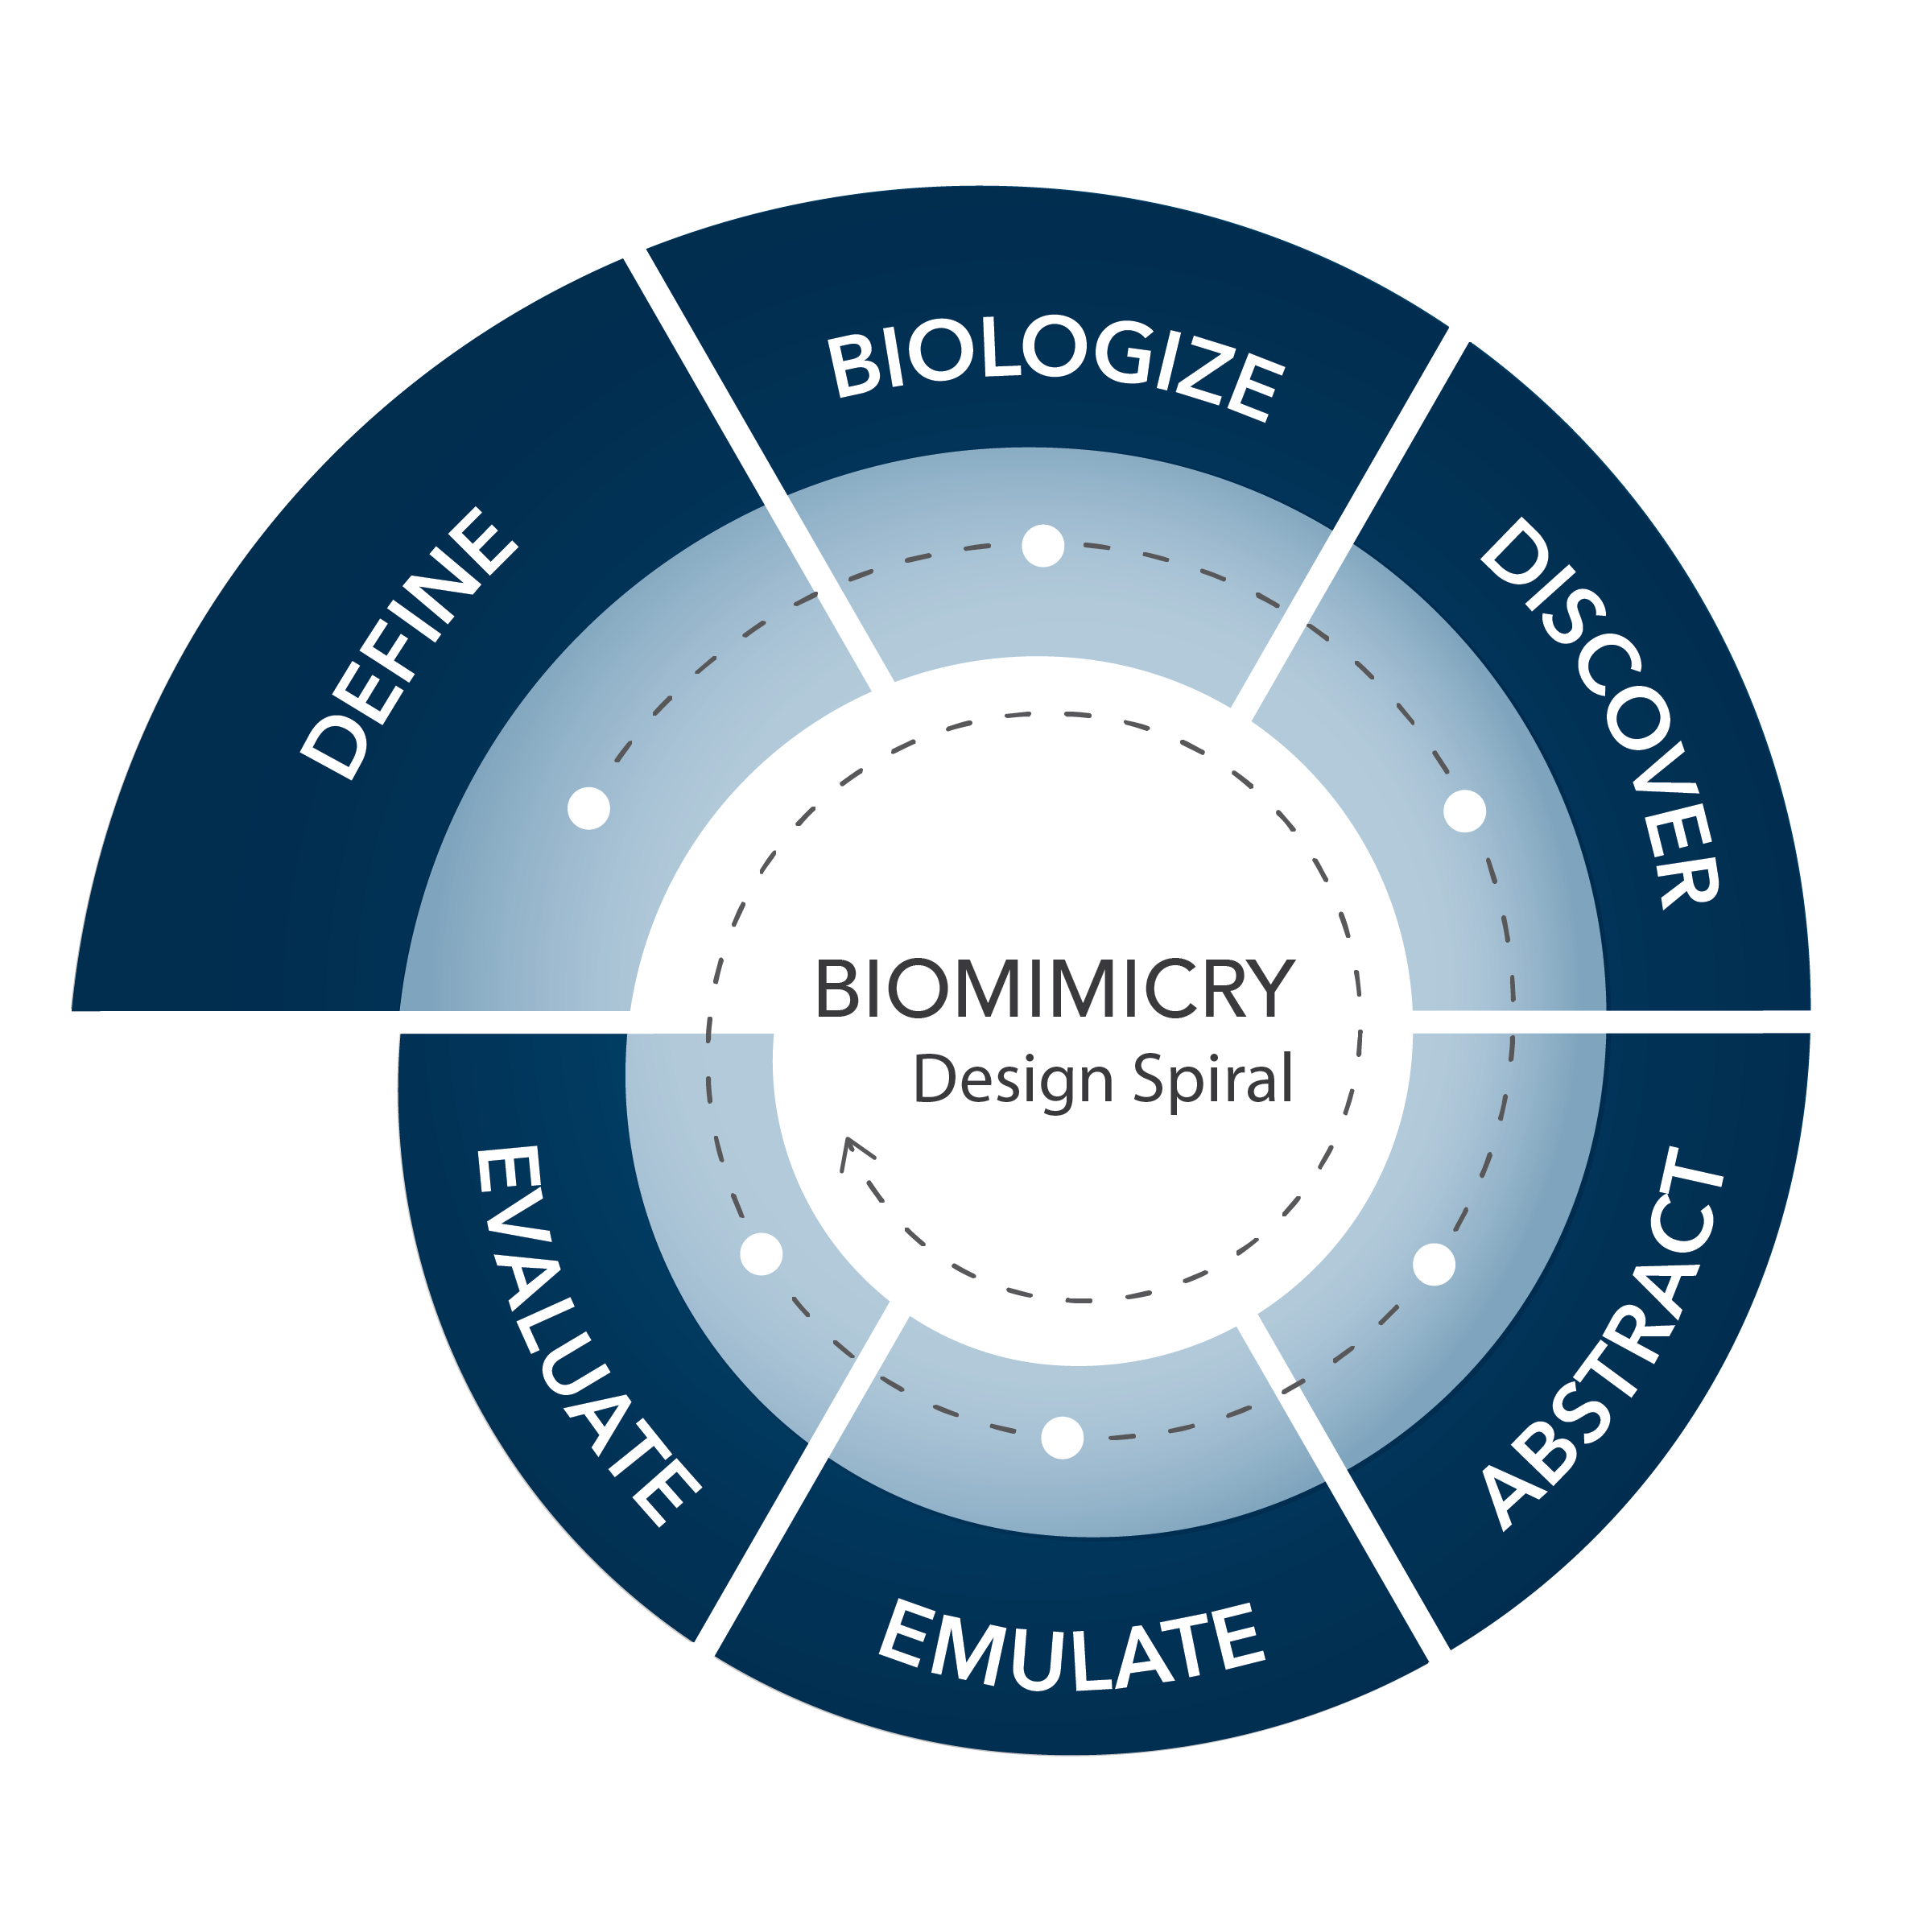
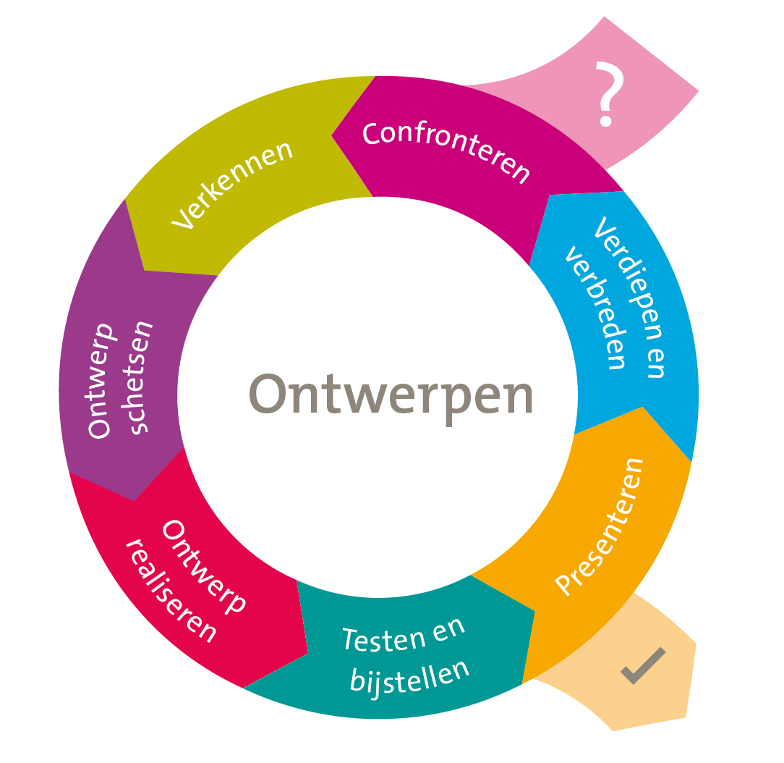
Biomimicry Design & Ontwerpend Leren

Slide 39
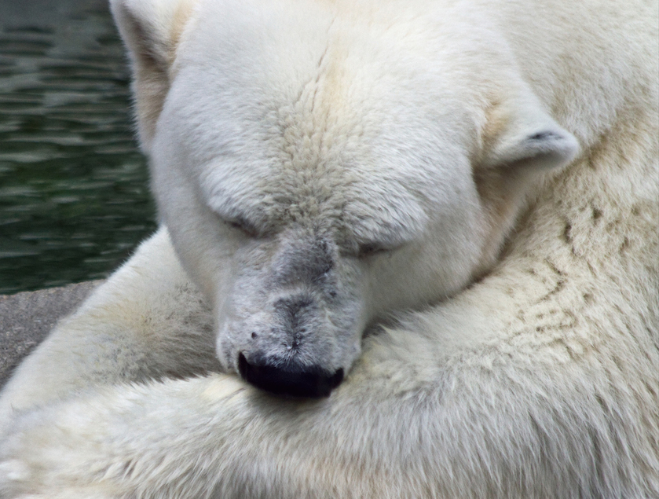
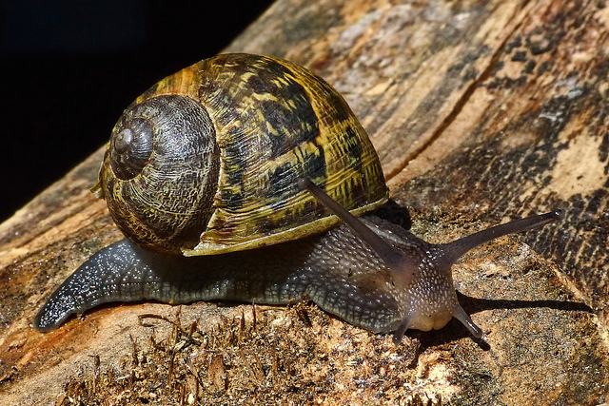
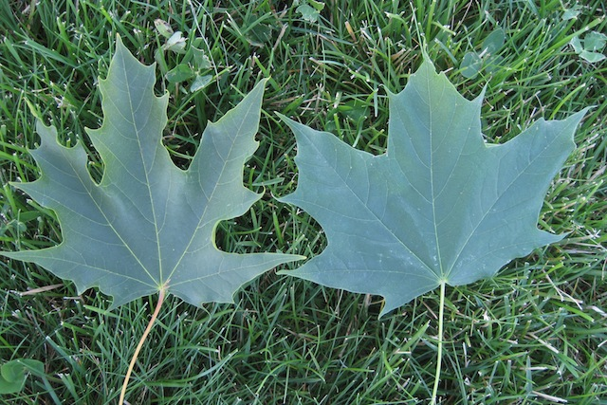
Functies identificeren
Een functie van de vacht van een ijsbeer is isoleren.
Een functie van een slakkenhuis is beschermen.
Een functie van een blad is het verzamelen van zonlicht.
Notes:
Om biomimicry toe te kunnen passen is het cruciaal om het concept van functie te begrijpen. Functie is een belangrijk onderliggend principe van biomimicry. Door functies te benoemen van structuren, vormen, processen, systemen en gedragingen in de natuur kan de vertaalslag gemaakt worden naar het inwerken van die functie in duurzame ontwerpen.

Slide 40
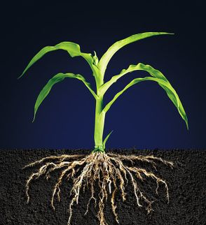
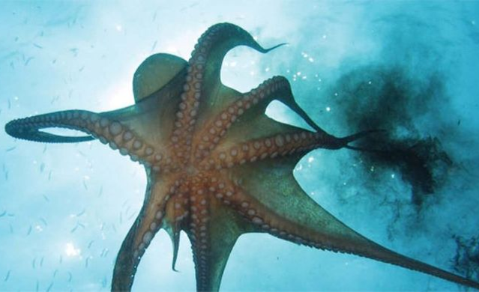
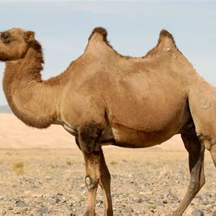
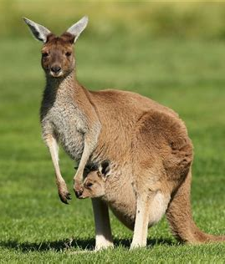
Functies identificeren – Even oefenen!
Notes:
(Meerdere antwoorden correct!) Een functie van de wortels van een plant is om voedingsstoffen te absorberen. Een functie van de kamelenbult is om vet op te slaan. Een functie van de inkt van een octopus is om roofdieren af te leiden. Een functie van de staart van een kangoeroe is om in balans te blijven.

Slide 41
Lesmodule verpakkingen
Materiaal voor havo/vwo-onderbouw en vmbo-4
Leerdoelen en competenties
Kritisch nadenken
Samenwerken
Onderzoekend en ontwerpend leren
Bewustwording van duurzaamheid principes
Bewustwording genialiteit natuur
Notes:
Geen hoofdletters
Link naar wat je in de klas kan doen.

Slide 42
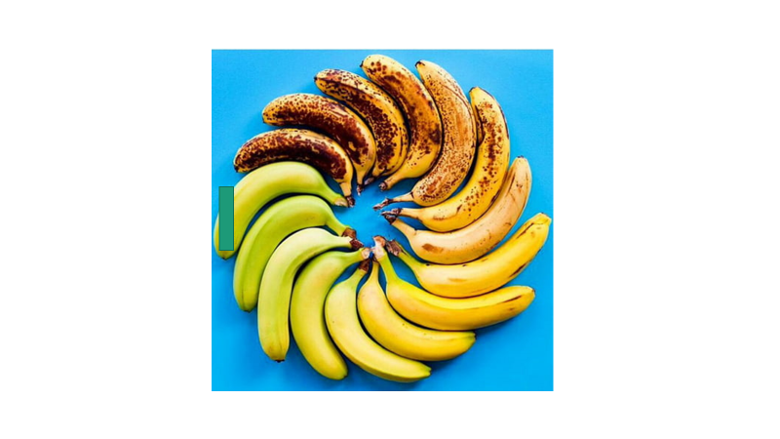

Slide 43
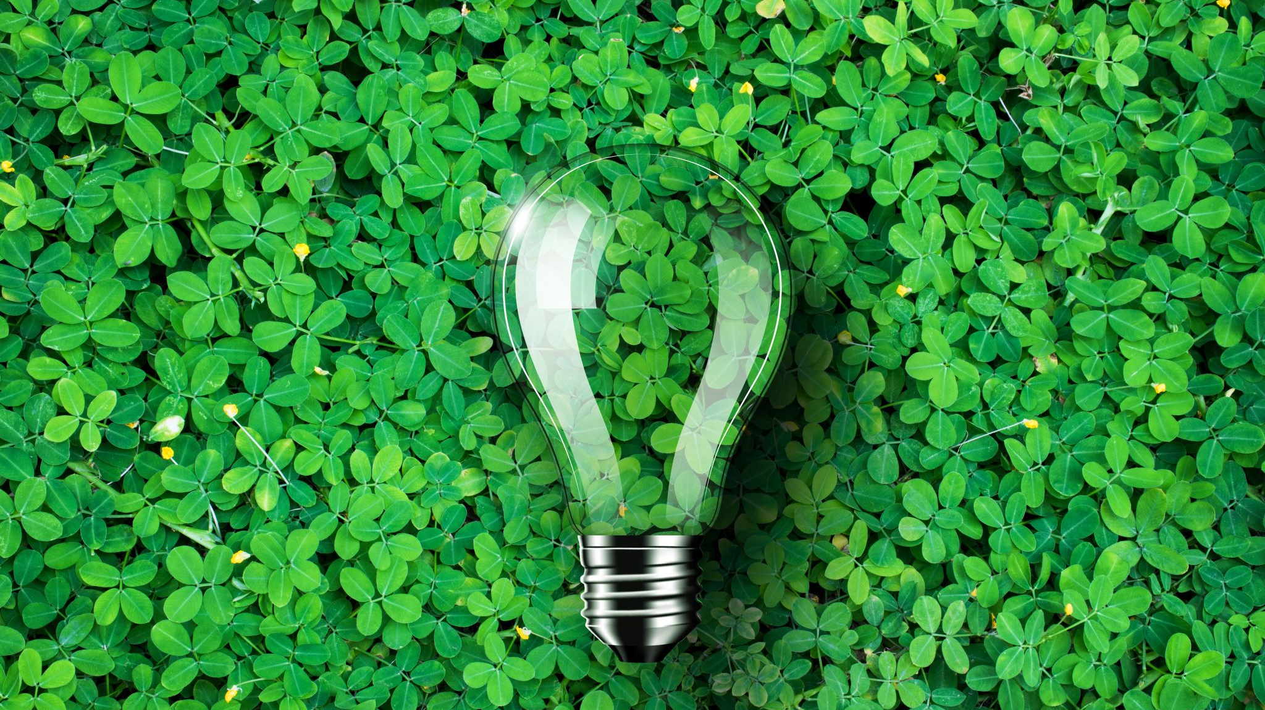
Hoe zou de natuur verpakken (/functie) ?

Slide 44
Evaluatie & Afsluiting
Biomimicry: Een leuke en leerzame manier om te leren over duurzaamheid en de genialiteit van de natuur!
Gratis lesmateriaal online beschikbaar: https://biolearn.eu/
Contact: m.roobeek@uu.nl

